Slide 1
KÍNH CHÀO THẦY CÔ VÀ CÁC EM HỌC SINH
Giáo viên: Hoàng Thị Trâm
Đơn vị công tác:Trường THCS Ngọc Hồi

Slide 2




Chú thích
Hoạt động cá nhân
Hoạt động cặp đôi
Hoạt động nhóm

Slide 3

Bài 17:
CHƯƠNG TRÌNH MÁY TÍNH(tiết 2)

Slide 4




KHỞI ĐỘNG
Ba bạn An, Minh, Khoa đã làm những tấm thiệp chúc mừng để bán lấy tiền mua sách tặng các bạn học sinh vùng khó khăn. Gọi số tiền bán được là a, số tiền mua vật liệu là b, cần tính toán số tiền lãi thu được hoặc số tiền bị lỗ. Em hãy mô tả thuật toán giải quyết yêu cầu trên bằng sơ đồ khối và chương trinh Scratch.
Xác định đầu vào, đầu ra của bài toán?
Đầu vào: Hai số a và b
Đầu ra: Số tiền lãi hoặc số tiền bị lỗ
THỜI GIAN
0 : 30
0 : 29
0 : 28
0 : 27
0 : 26
0 : 25
0 : 24
0 : 23
0 : 22
0 : 21
0 : 20
0 : 19
0 : 18
0 : 17
0 : 16
0 : 15
0 : 14
0 : 13
0 : 12
0 : 11
0 : 10
0 : 09
0 : 08
0 : 07
0 : 06
0 : 05
0 : 04
0 : 03
0 : 02
0 : 01
0 : 00
HẾT GIỜ

Slide 5

Bài 17. CHƯƠNG TRÌNH MÁY TÍNH (tiết 2)
2. THỰC HÀNH:
TẠO CHƯƠNG TRÌNH MÁY TÍNH
2.1. Sơ đồ khối
NỘI DUNG CẦN TÌM HIỂU
2.2. Chương trình Scratch

Slide 6
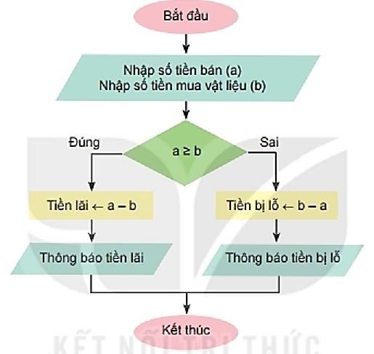


Em hãy giải thích sơ đồ khối và thuật toán chương trình dưới đây?
HẾT GIỜ
THỜI GIAN
0 : 30
0 : 29
0 : 28
0 : 27
0 : 26
0 : 25
0 : 24
0 : 23
0 : 22
0 : 21
0 : 20
0 : 19
0 : 18
0 : 17
0 : 16
0 : 15
0 : 14
0 : 13
0 : 12
0 : 11
0 : 10
0 : 09
0 : 08
0 : 07
0 : 06
0 : 05
0 : 04
0 : 03
0 : 02
0 : 01
0 : 00
此处添加详细文本描述，建议与标题相关并符合整体语言风格，语言描述尽量简洁生动。尽量将每页幻灯片的字数控制在 200字以内。

Slide 7
Bài 17. CHƯƠNG TRÌNH MÁY TÍNH (tiết 2)
2. THỰC HÀNH:
TẠO CHƯƠNG TRÌNH MÁY TÍNH
2.1. Sơ đồ khối
NỘI DUNG CẦN TÌM HIỂU
2.2. Chương trình Scratch

Slide 8
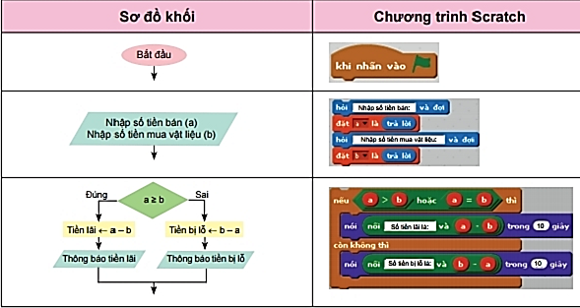
Em hãy giải thích sơ đồ khối và chương trình Scratch dưới đây?
HẾT GIỜ
THỜI GIAN
0 : 30
0 : 29
0 : 28
0 : 27
0 : 26
0 : 25
0 : 24
0 : 23
0 : 22
0 : 21
0 : 20
0 : 19
0 : 18
0 : 17
0 : 16
0 : 15
0 : 14
0 : 13
0 : 12
0 : 11
0 : 10
0 : 09
0 : 08
0 : 07
0 : 06
0 : 05
0 : 04
0 : 03
0 : 02
0 : 01
0 : 00
此处添加详细文本描述，建议与标题相关并符合整体语言风格，语言描述尽量简洁生动。尽量将每页幻灯片的字数控制在 200字以内。

Slide 9

LUYỆN TẬP

Slide 10

1.Tìm câu sai?
a) Chương trình máy tính là một dãy các lệnh mà máy tính có thể hiểu và thực hiện được.
b) Chương trình máy tính được viết bằng ngôn ngữ lập trình.
c) Máy tính có thể thực hiện các lệnh trong chương trình theo trình tự tùy ý.
HẾT GIỜ
THỜI GIAN
0 : 30
0 : 29
0 : 28
0 : 27
0 : 26
0 : 25
0 : 24
0 : 23
0 : 22
0 : 21
0 : 20
0 : 19
0 : 18
0 : 17
0 : 16
0 : 15
0 : 14
0 : 13
0 : 12
0 : 11
0 : 10
0 : 09
0 : 08
0 : 07
0 : 06
0 : 05
0 : 04
0 : 03
0 : 02
0 : 01
0 : 00

Slide 11

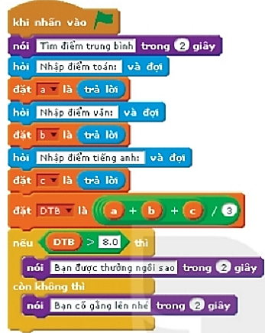
2. Cho chương trình Scratch như Hình 6.15.
a) Em hãy cho biết chương trình đó thực hiện thuật toán nào ?
b) Hãy xác định đầu vào, đầu ra của thuật toán đó.
c) Hãy cho ví dụ cụ thể giá trị dữ liệu đầu vào và cho biết kết quả đầu ra tương ứng.
d) Hãy trình bày thuật toán bằng sơ đồ khối.
Thời gian
là 2 phút.
0 : 10
0 : 09
0 : 07
0 : 06
0 : 08
0 : 03
0 : 19
0 : 11
0 : 01
0 : 00
0 : 05
0 : 18
0 : 04
0 : 02
0 : 13
0 : 14
0 : 17
0 : 12
HẾT GIỜ
0 : 20
THỜI GIAN
2 : 00
0 : 22
0 : 15
0 : 23
0 : 16
1 : 58
0 : 21
1 : 57
1 : 59
0 : 24
0 : 25
此处添加详细文本描述，建议与标题相关并符合整体语言风格，语言描述尽量简洁生动。尽量将每页幻灯片的字数控制在 200字以内。

Slide 12
2. Cho chương trình Scratch như Hình 6.15.
a) Em hãy cho biết chương trình đó thực hiện thuật toán nào ?
Thuật toán tính điểm trung bình ba môn Toán, Văn và Tiếng Anh để xét xem HS được thưởng ngôi sao hay cần cố gằng hơn.
此处添加详细文本描述，建议与标题相关并符合整体语言风格，语言描述尽量简洁生动。尽量将每页幻灯片的字数控制在 200字以内。

Slide 13
2. Cho chương trình Scratch như Hình 6.15.
b) Hãy xác định đầu vào, đầu ra của thuật toán đó.
Đầu vào: ba số a, b, c
Đầu ra: thông báo "Bạn được thưởng ngôi sao" hay "Bạn cố gắng lên nhé".
此处添加详细文本描述，建议与标题相关并符合整体语言风格，语言描述尽量简洁生动。尽量将每页幻灯片的字数控制在 200字以内。

Slide 14
2. Cho chương trình Scratch như Hình 6.15.
c) Hãy cho ví dụ cụ thể giá trị dữ liệu đầu vào và cho biết kết quả đầu ra tương ứng.
VD1: a = 9, b = 8, c = 10, ĐTB = 9, thông báo: Bạn được thưởng sao.
VD2: a = 7, b = 6, c = 8; ĐTB = 7, thông báo: Bạn cố gắng lên nhé.
此处添加详细文本描述，建议与标题相关并符合整体语言风格，语言描述尽量简洁生动。尽量将每页幻灯片的字数控制在 200字以内。

Slide 15
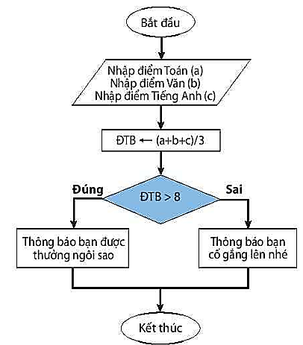
2. Cho chương trình Scratch như Hình 6.15.
d) Hãy trình bày thuật toán bằng sơ đồ khối.
此处添加详细文本描述，建议与标题相关并符合整体语言风格，语言描述尽量简洁生动。尽量将每页幻灯片的字数控制在 200字以内。

Slide 16
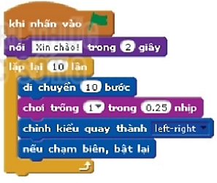
3. Cho chương trình Scratch như Hình 6.16. Hãy trả lời các câu hỏi sau:
a) Chương trình đó thực hiện công việc gì ?
b) Các cấu trúc điều khiển tuần tự, rẽ nhánh và lặp có được sử dụng trong chương trình không ? Hãy nêu các câu lệnh trong chương trình thể hiện cấu trúc
.
Thời gian
là 2 phút.
0 : 10
0 : 09
0 : 07
0 : 06
0 : 08
0 : 03
0 : 19
0 : 11
0 : 01
0 : 00
0 : 05
0 : 18
0 : 04
0 : 02
0 : 13
0 : 14
0 : 17
0 : 12
HẾT GIỜ
0 : 20
THỜI GIAN
2 : 00
0 : 22
0 : 15
0 : 23
0 : 16
1 : 58
0 : 21
1 : 57
1 : 59
0 : 24
0 : 25
此处添加详细文本描述，建议与标题相关并符合整体语言风格，语言描述尽量简洁生动。尽量将每页幻灯片的字数控制在 200字以内。

Slide 17
3. Cho chương trình Scratch như Hình 6.16. Hãy trả lời các câu hỏi sau:
a) Chương trình đó thực hiện công việc gì ?
Nhân vật nói xin chào trong 2 giây, sau đó lặp lại 10 lần việc di chuyển 10 bước nếu chạm biên thì quay lại. Trong quá trình nhân vật di chuyển, chương trình phát âm thanh tiếng trống.
此处添加详细文本描述，建议与标题相关并符合整体语言风格，语言描述尽量简洁生动。尽量将每页幻灯片的字数控制在 200字以内。

Slide 18
3. Cho chương trình Scratch như Hình 6.16. Hãy trả lời các câu hỏi sau:
b) Các cấu trúc điều khiển tuần tự, rẽ nhánh và lặp có được sử dụng trong chương trình không ? Hãy nêu các câu lệnh trong chương trình thể hiện cấu trúc
Cấu trúc tuần tự được thể hiện ở việc thực hiện lần lượt các lệnh từ trên xuống dưới. | Ví dụ: nhân vật nói "Xin chào" sau đó mới di chuyển.
Cấu trúc rẽ nhánh | Lệnh "nếu chạm biên, bật lại".
Cấu trúc lặp | Lặp lại 10 lần.
此处添加详细文本描述，建议与标题相关并符合整体语言风格，语言描述尽量简洁生动。尽量将每页幻灯片的字数控制在 200字以内。

Slide 19

VẬN DỤNG

Slide 20
CÁCH CHƠI
Bước 1: Bấm vào màn hình ra câu hỏi
Bước 2: Bấm tiếp vào màn hình ra đáp án
Bước 3: Bấm vào chiếc xe của xì trum để vượt chướng ngại vật.
LUẬT CHƠI
Thời gian mỗi câu trả lời là 2 phút.
Nhóm nào trả lời trước và đúng, nhóm đó sẽ vượt chướng ngại vật.
VƯỢT CHƯỚNG
NGẠI VẬT
BACK
此处添加详细文本描述，建议与标题相关并符合整体语言风格，语言描述尽量简洁生动。尽量将每页幻灯片的字数控制在 200字以内。

Slide 21
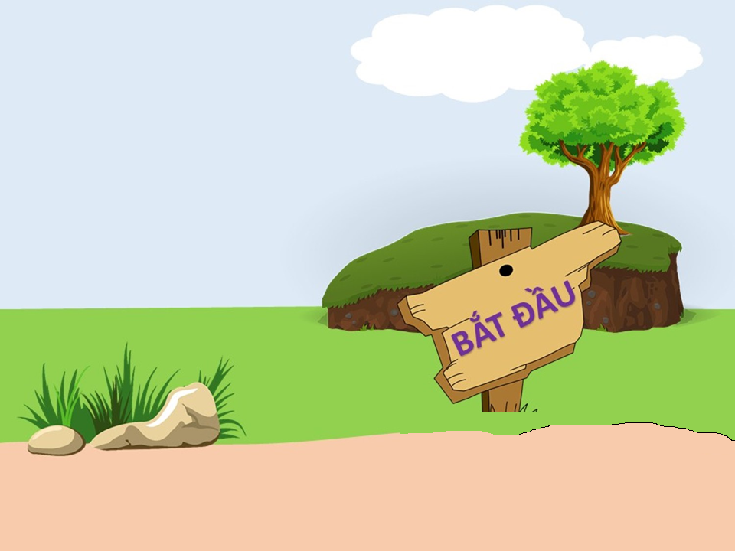
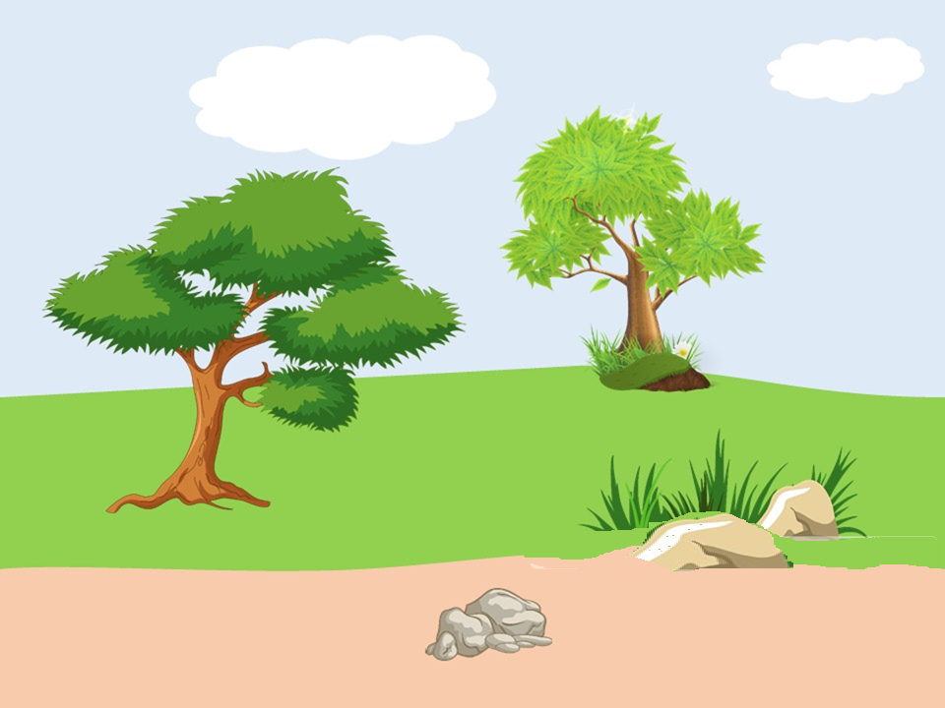


VƯỢT CHƯỚNG
NGẠI VẬT

Slide 22
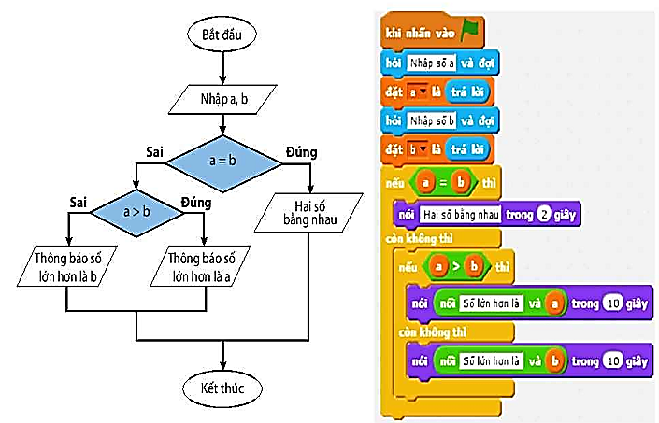
Câu 1: Em hãy vẽ sơ đồ khối mô tả thuật toán tìm số lớn hơn trong hai số a và b.
Đáp án:
0 : 10
0 : 09
0 : 07
0 : 06
0 : 08
0 : 03
0 : 19
0 : 11
0 : 01
0 : 00
0 : 05
0 : 18
0 : 04
0 : 02
0 : 13
0 : 14
0 : 17
0 : 12
HẾT GIỜ
0 : 20
THỜI GIAN
2 : 00
0 : 22
0 : 15
0 : 23
0 : 16
1 : 58
0 : 21
1 : 57
1 : 59
0 : 24
0 : 25

Slide 23

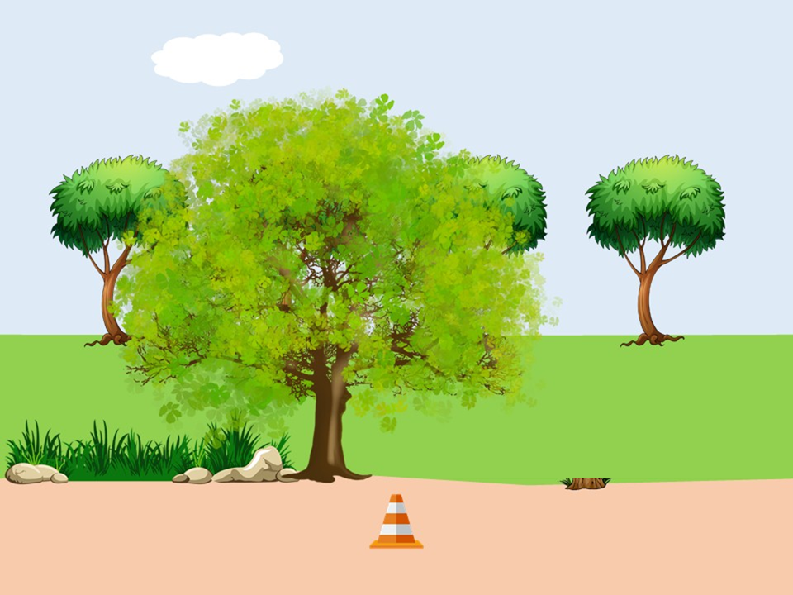



Slide 24
Câu 2: Em hãy viết chương trình Scratch thực hiện thuật toán tìm số lớn hơn trong hai số a và b.
Đáp án:
0 : 10
0 : 09
0 : 07
0 : 06
0 : 08
0 : 03
0 : 19
0 : 11
0 : 01
0 : 00
0 : 05
0 : 18
0 : 04
0 : 02
0 : 13
0 : 14
0 : 17
0 : 12
HẾT GIỜ
0 : 20
THỜI GIAN
2 : 00
0 : 22
0 : 15
0 : 23
0 : 16
1 : 58
0 : 21
1 : 57
1 : 59
0 : 24
0 : 25

Slide 25
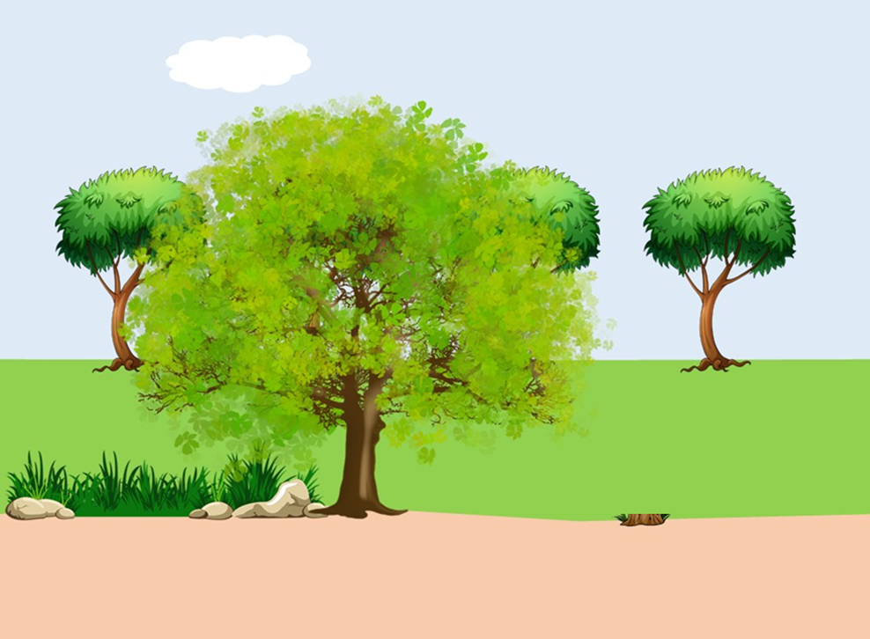
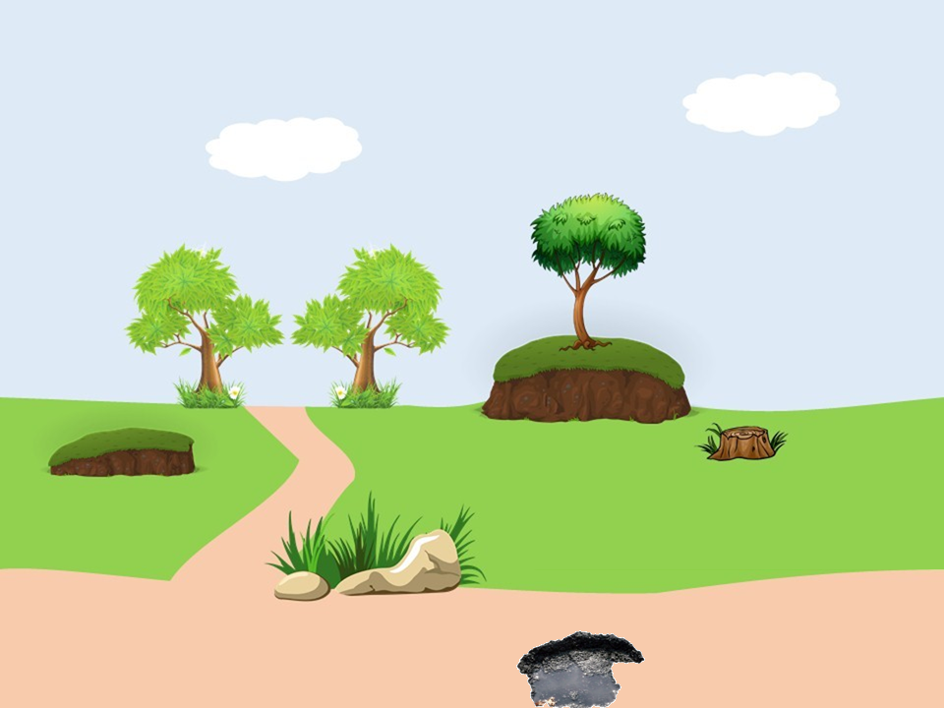


Slide 26
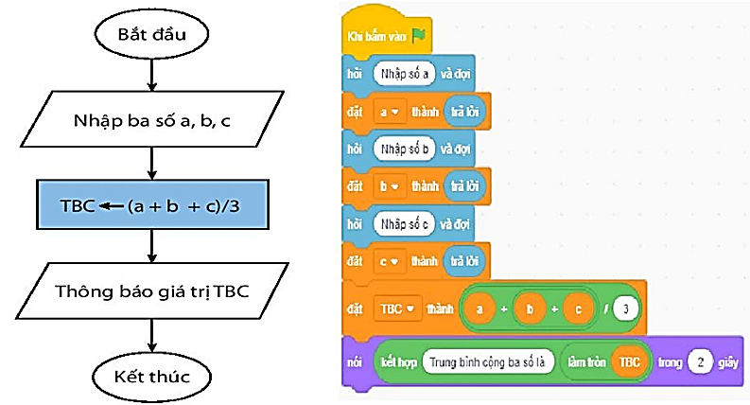
Câu 3:Em hãy vẽ sơ đồ khối mô tả thuật toán tính trung bình cộng của ba số a,b,c
Đáp án:
0 : 10
0 : 09
0 : 07
0 : 06
0 : 08
0 : 03
0 : 19
0 : 11
0 : 01
0 : 00
0 : 05
0 : 18
0 : 04
0 : 02
0 : 13
0 : 14
0 : 17
0 : 12
HẾT GIỜ
0 : 20
THỜI GIAN
2 : 00
0 : 22
0 : 15
0 : 23
0 : 16
1 : 58
0 : 21
1 : 57
1 : 59
0 : 24
0 : 25

Slide 27
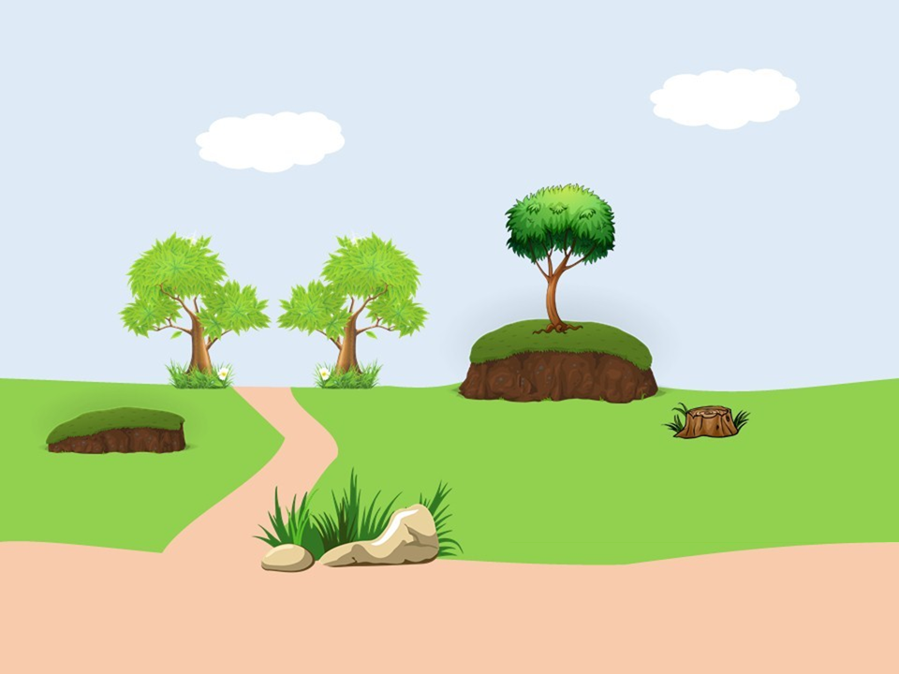
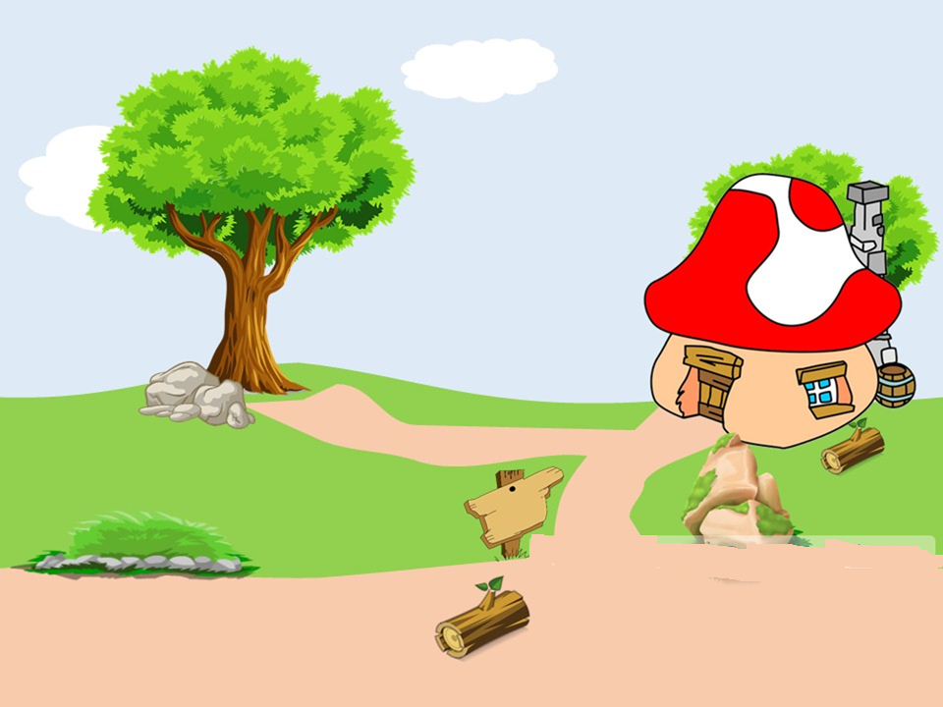


Slide 28
Câu 4: Em hãy viết chương trình Scratch thực hiện thuật toán tính trung bình cộng của ba số a,b,c
Đáp án:
0 : 10
0 : 09
0 : 07
0 : 06
0 : 08
0 : 03
0 : 19
0 : 11
0 : 01
0 : 00
0 : 05
0 : 18
0 : 04
0 : 02
0 : 13
0 : 14
0 : 17
0 : 12
HẾT GIỜ
0 : 20
THỜI GIAN
2 : 00
0 : 22
0 : 15
0 : 23
0 : 16
1 : 58
0 : 21
1 : 57
1 : 59
0 : 24
0 : 25

Slide 29





CHÀO MỪNG TÍ XÌ TRUM VỀ NHÀ

Slide 30
TỔNG KẾT BÀI HỌC
TẠO CHƯƠNG TRÌNH MÁY TÍNH
Bước 1: Xác định đầu vào,
đầu ra của bài toán
Bước 2: Trình bày thuật toán
bằng sơ đồ khối
Bước 3: Viết chương trình Scratch
thực hiện thuật toán

Slide 31



Hướng dẫn về nhà
Làm bài tập phần Vận dụng
Làm để cương ôn tập cuối năm.

Slide 32
CẢM ƠN QUÝ THẦY CÔ
VÀ CÁC EM ĐÃ THAM DỰ TIẾT HỌC

